Slide 1

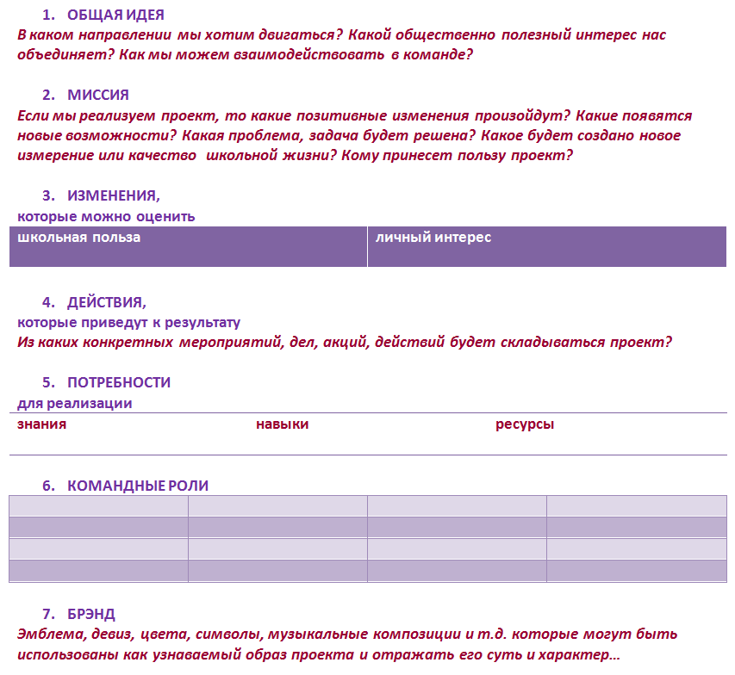


рождение проектной идеи

Slide 2
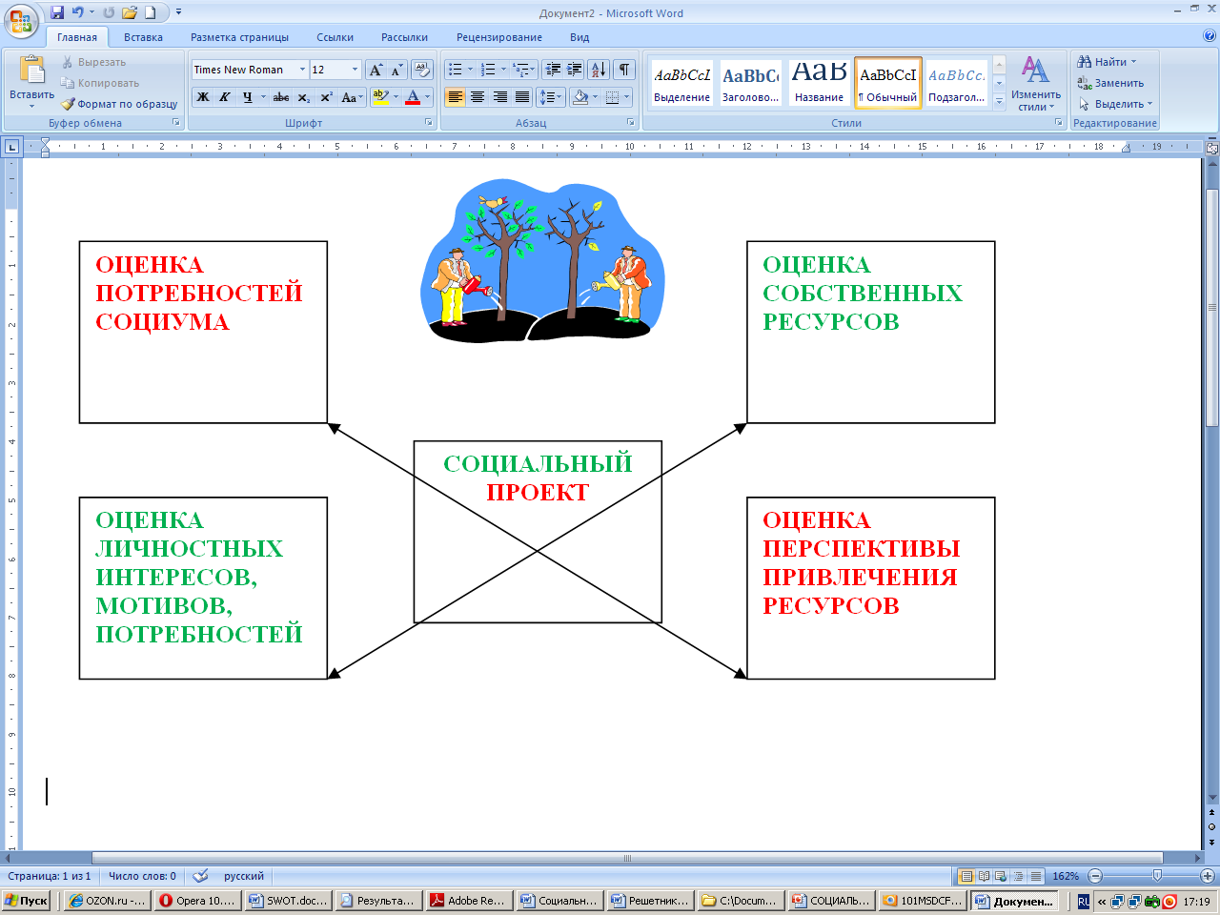
Сущность процесса социального проектирования
КРАТКОСРОЧНОСТЬ
ОЧЕВИДНОСТЬ
ДОПОЛНИТЕЛЬНОСТЬ
МЕТАФОРИЧНОСТЬ
ЭФФЕКТИВНОСТЬ

